Slide 1
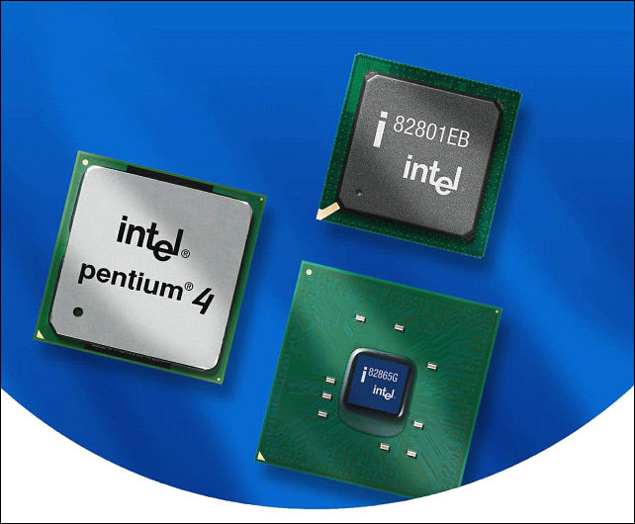
第二章 运算方法与运算器

Slide 2
问题
计算机的基本功能是什么？
  数据表示功能
  数据处理功能
  数据存储功能
  数据传输功能
  控制功能
计算是如何实现数据处理的？
  复杂运算 四则运算 加法运算(基础)
  用全加器求和
  由进位链传递进位信号
0011
1011
1110
1
1

Slide 3
本章内容
数据与文字的表示方法
定点加法、减法运算
定点乘法、除法运算
定点运算器的组成
浮点运算方法和浮点运算器
本章小结

Slide 4
2.1 数据与文字的表示方法
1、 数据格式
2、 数的机器码表示
3、 字符与字符串的表示方法
4、 汉字的表示方法
5、 校验码
数据的表示方法
文字与符号
的表示方法

Slide 5
2.1.1 数据格式
计算机中常用的数据表示格式有两种：
（1）定点格式
（2）浮点格式
定点格式（小数点位置固定）：可表示的数值范围有限，但要求的处理硬件比较简单。
浮点格式（小数点位置浮动）：可表示的数值范围大，但要求的处理硬件比较复杂 。

Slide 6
1. 定点数的表示方法
定点表示：约定机器中所有数据的小数点位置是固定
的，小数点就不再使用记号“.”来表示。
定点数据的形式：纯小数或纯整数。
小数点的位置约定在符号位x₀的后面（不显示）
小数点的位置约定在数值位x_{n}的后面（不显示）
（设：定点数表示为ｘ＝ｘ₀ｘ₁ｘ₂…ｘ_{n}
其中：ｘ₀符号位，0代表正号，1代表负号）

Slide 7
例：（符号位约定：0代表正号，1代表负号）
X=+1010110.
纯整数：X = 01010110.
正数，符号位取0
Y= - 1101001.
纯整数：Y = 11101001.
负数，符号位取1
X=+0.11011
纯小数：X = 0.11011
小数点隐藏
X = 011011
Y=-0.10101
纯小数：Y= 1.10101
小数点隐藏
Y = 110101

Slide 8
注意到：
无论是整数或是小数，在机器数的表示中，都不出现小数点“.”,只是约定其位置。
纯整数：X = 01010110.
小数点隐藏
X = 01010110
纯整数：Y = 11101001.
小数点隐藏
Y = 11101001
纯小数：X = 0.11011
小数点隐藏
X = 011011
纯小数：Y= 1.10101
小数点隐藏
Y = 110101
课后例题

Slide 9
(设：x=ｘ0ｘ1ｘ2…ｘn
则： 数值位各位均为0时最小；各位均为1时最大)
纯小数的表示范围： 0≤|ｘ|≤1－2^{－n} (2.1)
纯整数的表示范围为:
0≤|ｘ|≤2^{n}－1 (2.2)
目前计算机中多采用定点纯整数表示，因此将定点数
表示的运算简称为整数运算。

Slide 10
2、浮点数的表示方法
什么是浮点数表示:
显然存在多种数据形式
例：156.78 =15.678×10¹
= 1.5678×10²
= 0.15678×10³=M×R^{E}
其中：M为尾数；R为基数；E为阶码（指数）。
（尾数M表示数的有效数字，阶码E表示数的范围）
那么，计算机中究竟采用哪种数据形式？

Slide 11
在计算机中，一般约定尾数M为小数，即: 尾数|M|<1.0，并按此原则确定各数据的浮点表示格式。
∴ 上例 +156.67=+0.15678 ×10³ 0.15678 ×10³
同理：对于二进制数
+1011.1101= +0.10111101 ×2⁺⁴
0.10111101 ×2⁺¹⁰⁰ =M×R^{E}
√
二进制数
可见：
一个机器浮点数由阶码E和尾数M及其符号位组成。

Slide 12
约定：尾数M用定点小数表示，给出有效数字的位数，M决
定了浮点数的表示精度；
阶码E：用整数形式表示，指明小数点在数据中的位
置，其决定了浮点数的表示范围。
∴ 浮点数的一般形式为：
Es
E1 E2 …… Em
Ms
M1 M2 …… Mn
阶符 阶码 数符 尾数

Slide 13
按照 IEEE754 的标准，32位浮点数和64位浮点数的标准格式为：
32位:
31 30 23 22 0
S
E
M
其中：Ｓ=浮点数的符号位，0表示正数，1表示负数。
Ｍ=尾数，23位，用纯小数表示; Ｅ=阶码，8位，用纯整数表示。 阶符采用隐含方式，即采用移码方式来表示正负指数。
64位:
63 62 52 51 0
S
E
M
其中：Ｓ=浮点数的符号位，0表示正数，1表示负数。
Ｍ=尾数，52位，用纯小数表示。
Ｅ=阶码，11位，阶符采用隐含方式，即采用移码方式来表示正负指数。

Slide 14
几点注释：
为了提高浮点数据的表示精度，当尾数的值不为0时，其绝对值：|M|≥0.5，即：尾数绝对值域的最高有效位应为1，否则通过修改阶码（即左右移动小数点）的办法，使其变成这一表示形式，这称为浮点数的规格化表示。（后面再讨论）
在字长相同的条件下, 浮点数所表示的范围显然远比定点数大。
以下两种情况计算机都把该浮点数看成零值，称为机器零。
⑴当浮点数的尾数M为 0；（不论其阶码E为何值）
⑵当阶码E的值＜E_{min}值时。（不管其尾数M为何值）

Slide 15
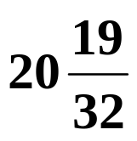
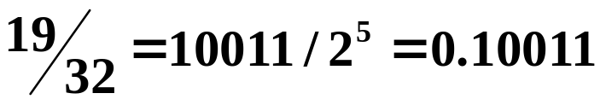
[例]：将十进制数 X= 转换成二进制浮点数的形式。
[解:]
首先分别将整数和分数部分转换成二进制数：
+20＝+10100.
∴ X=+10100.10011＝+0.1010010011×2⁵
(移动小数点，使其尾数为纯小数)
数符 S＝0， 阶码 E＝5，
尾数 M＝0.1010010011
得到: X 的浮点数形式为：
0.1010010011×2⁺¹⁰¹
注意到：这不是IEEE754标准形式。

Slide 16
3.十进制数串的表示方法
十进制数在计算机内以符号来处理，其主要有两种
表示形式：
1.字符串形式
字符串表示：每一个十进制的数位或符号位都用一个
字节存放。
如：+25
(ASCII码存储)
-38
+
2
5
-
3
8
用于非数值计算

Slide 17
2.压缩的十进制数串形式（BCD码）
压缩的十进制数串形式：每个字节存放两个十进制的数码。
如：+153、-12
(BCD码存储)
1
5
3
C
(＋153)
0
1
2
D
(－12)
(字节)
(字节)
(字节)
(字节)
即： 每个十进制的数位或符号位都用4位二进制码
表示。
既可用于非数值计算、也可用于数值计算。

Slide 18
2.1.2 数的机器码表示
基本思想：把符号位和数字位一起编码来表示一个
实际的数，使符号位也能参与计算。
主要表示方法有：原码、补码、反码、移码等。
实际数→(连同符号一起编码）→机器数或机器码；
机器数或机器码 →(真实数值) → 对应的真值。

Slide 19
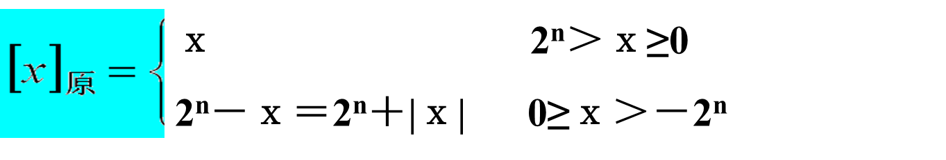
1. 原码表示法
以定点整数：x =±ｘ_{n-1}…ｘ₁ｘ₀为例，原码的定义是:
即：定点整数的原码形式为：
[ｘ]_{原}=ｘ_{n}ｘ_{n-1}…ｘ₁ｘ₀,
数值
符号
数值取
绝对值
例如，ｘ＝+11001，则[ｘ]_{原}＝011001
ｘ＝-10101，则 [ｘ]_{原}＝110101

Slide 20
可见：原码表示法非常简单、易懂。
注意到：“+0”、“-0” 原码在机器中有两种形式：
对于定点整数： [+0]_{原} =0000…0. [-0]_{原} =1000…0.
即： “0”的原码表示不唯一，有两种。
—— 原码的缺点1

Slide 21
原码的缺点2：
由于数值部分是采用绝对值表示的，因而特别适
合于乘除运算，但是加减法运算却比较麻烦，而加减法运算正是计算机中最常使用的运算。
所以，必须探讨解决方法。
——补码则正是一种解决方法。

Slide 22
2.补码表示法 （教材P20）
补码的概念（以钟表对时为例）：
假设：现在的标准时间为4点正； 而钟表已经7点
了，为了校准时间，可以采用两种方法：
（1）将时针退 3 格(7-3=4)；
（2）将时针向前拨9格（7+9=16 → 4）。
显然：这两种方法都能对准到4点。
原因在于: 当模数为12时，减3和加9是等价的。
用数学公式表示： -3＝+9 （mod12）
上式在数学上称为同余式。

Slide 23
即：当模数Mod=12时，可定义：9是(-3)补码。
“模Mod”：表示可以被丢掉的数值。
∴设某数为x，当Mod=12时：
x-3=x+9、x+7=x-5 或：x+12=x (Mod=12)
都是等价的。
从这里可以得到一个启示：
在补码运算时,甚至可以把减法转化为加法来
计算,只要求出负数的补码即可。
即：补码的加、减计算都可用加法计算完成。

Slide 24
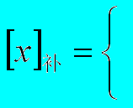
补码的定义：
以定点整数(x =±ｘ_{n-1}…ｘ₁ｘ₀)为例：
正数的补码数值
就是本身
x 2^{n} > x ≥0
2^{n+1}+x= 2^{n+1} -|x| 0≥ x ≥ -2^{n}
(mod 2^{n+1})
负数的补码需作运算

Slide 25
例：已知 x= +10111, y= -11011, (n=5)
求 [x]_{补}、[y]_{补}
按定义：[x]_{补} =010111
[y]_{补} =2⁵⁺¹+y=1000000-11011=100101
1000000
11011
100101
问题：根据补码定义，求负数的补码时需作一次减法运算，这显然不是补码方法的初衷。后面将介绍反码表示法可以解决负数的求补问题。

Slide 26
注意到：
0的补码只有一种形式.
对于定点整数: [＋0]_{补}＝[－0]_{补}＝0,0000
对于定点小数: [＋0]_{补}＝[－0]_{补}＝0.0000

Slide 27
3. 反码表示法 （用于快速求补码）
二进制数求反码：
正数：符号取0、各位数码位保持不变；
负数：符号取1，各位数码位全部取反，
即得到。
即：若 x_{i} =0，则 Xi=1。
若 x_{i} =1，则 Xi=0.

Slide 28
例: 已知 x= +10111, y= -11011, 求 [x]_{反}、[y]_{反}
解: x= +10111 >0 按定义: [x]_{反}= 0 10111
y= -11011 <0 按定义: [y]_{反}= 1 00100
可见：反码非常容易得到。
注意到： 0的反码也有两种，不唯一。
即：[＋0]_{反}＝000…0； [－0]_{反}＝111…1

Slide 29

通过反码求补码的方法：
数的补码与反码关系
当x为正数时：
[ｘ]_{补}＝[ｘ]_{反}
当x为负数时： [ｘ]_{补}＝[ｘ]_{反}+1
由此可知一个由反码求补码的重要公式，即：
一个负数的补码，可以通过将该数：“符号位置1，
其余各位取反，然后在最末位加1” 的方法直接获得。

Slide 30
例：已知 x=+1011, y=-1101, 求 [x]补、[y]补
按定义：x>0 [x]_{补} =[x]_{反}= 0,1011
(注：正数的补码、反码, 数值保持不变!）
y<0 [y]_{补} =[y]_{反}+1
=1,0010+1
=1,0011
[y]_{反}
+1
由反码求补码方法的最大优点:
消除了负数求补码过程中的减法计算.

Slide 31
求一个负数的补码的另一种有效的转换方法：
对于负数，先写出其原码，符号位保持为1，数值部分由低位向高位转换，对开始遇到的0和第一个1，保持原值不变，第一个1以后的各位均取反。
例： y=-0.110100, 求 [y]_{补}
解： [y]_{原}=1110 100 （y<0)
∴ [y]_{补}=1001 100
[y]_{反}=1001011
[y]_{补}=1001011+1
=1001100 （结果相同）
全部取反
保持不变

Slide 32
4. 移码表示法
在计算机中，移码通常用于表示浮点数的阶码，所
以移码一般只用于整数的表示。
若用补码表示阶码，则很难直接判断阶码的大小。
而移码则可以解决此问题。
对定点整数x（数值部分为n位），则
其移码的定义是：
[ｘ]_{移}＝2^{n}＋ｘ 2^{n}＞ｘ≥－2^{n}

Slide 33
例： 当ｘ＝＋10111 时, [ｘ]_{移}＝2⁵＋x＝1,10111
当 y ＝-10111 时, [y]_{补}＝1,01001
[y]_{移}＝2⁵＋y＝2⁵-10111＝0,01001
可见：
(1)移码中符号位ｘ_{n}表示的规律与原码、补码、反码
相反。
(2)移码在数值上与补码一致，但是符号位与补码正
好相反！

Slide 34
机器码表示法小结：
在数据的四种机器码表示法中：
正数的原码、反码、补码等同于真值；只有负数才分别有不同的表示方法。
补码和移码的0只有一种表示方法，因此其表示范围相对于原码和反码多一种，分别是定点小数可表示-1（移码没有小数形式），整数可表示-2^{n}。

Slide 35
移码表示法主要用于表示浮点数的阶码，可以直接比较大小。
移码在数值上与补码相同，符号位（最高位）正好相反。
由于补码表示对加减法运算十分方便，因此目前机器中广泛采用补码表示法。在这类机器中，数用补码表示，补码存储，补码运算。（如：有些机器在做加减法时用补码运算，在做乘除法时用原码运算）

Slide 36
[例6] 以定点整数为例,用数轴形式说明原码、反码、补码表示范围和可能的数码组合情况。
[例7] 将十进制真值(－127、－1、0、＋1、＋127)列表表示成二进制数及原码、反码、补码、移码值。
（见教材P22，自阅）。

Slide 37
[例8] 设机器字长16位,定点表示,尾数15位,数符1位,问：定点整数原码表示时,最大正数是多少? 最小的负数是多少?
[解:]
定点整数原码：
最大正数值=0,111111111111111 ＝ +(2¹⁵－1)₁₀
最大的负数值=1,111111111111111 ＝－(2¹⁵－1)₁₀
（15个1）

Slide 38
[例9]假设由S,E,M三个域组成的一个32位二进制字所表示的非零规格化浮点数ｘ,真值表示为： ｘ＝(－1)^{s}×(1.M)×2^{E－128}
问：它所表示的规格化的最大正数、最小正数、最大的负数、最小的负数是多少？
（23位）
（8位）
[解:]
(1)最大正数
0
11111111
11111111111111111111111
ｘ＝[1＋(1－2⁻²³)]×2¹²⁷
(2)最小正数
0
00000000
00000000000000000000000
ｘ＝1.0×2^{－128}

Slide 39
(4) 绝对值最小的负数：
(3) 绝对值最大的负数：
1
11111111
11111111111111111111111
ｘ＝－[1＋(1－2^{－23})]×2¹²⁷
1
00000000
00000000000000000000000
ｘ＝－1.0×2^{－128}

Slide 40
问题
已知已知一个数的补码，如何求其原码？
  如果补码的符号位为“0”，表示是一个正数，其原码就是补码。
  如果补码的符号位为“1”，表示是一个负数，那么求给定的这个补码的补码就是要求的原码。
例已知一个补码为11111001，则原码是10000111（-7）。
因为符号位为“1”，表示是一个负数，所以该位不变，仍为“1”。
其余七位1111001取反后为0000110；再加1，所以是10000111。

